Slide 1

영아기 놀이
다문화가족 이중언어환경조성을 위한
부모-자녀 놀이활동
7. 패트병악기놀이

Slide 2
준비해 주세요 : 크고 작은 패트병, 쌀(곡식)
1. 아이와 패트병을 두드리며 소리를 내어 봅니다.
여기 ㅇㅇ가 먹었던 패트병이 있네.
손으로 패트병을 두드리며 소리를 내볼까? ㅇㅇ손이 악기가 되었네.
이번에는 좀 더 빨리 패트병을 두드려 볼까? 신나는 소리가 나는 구나!
2. 패트병 안에 쌀을 넣고 소리를 내어 봅니다.
패트병 안에 쌀을 넣어보자. 쌀을 넣을 때 어떤 소리가 나는지 들어볼까?
쌀이 들어있는 패트병을 흔들어 보자. 재밌는 소리가 나는 악기가 되었네.

Slide 3
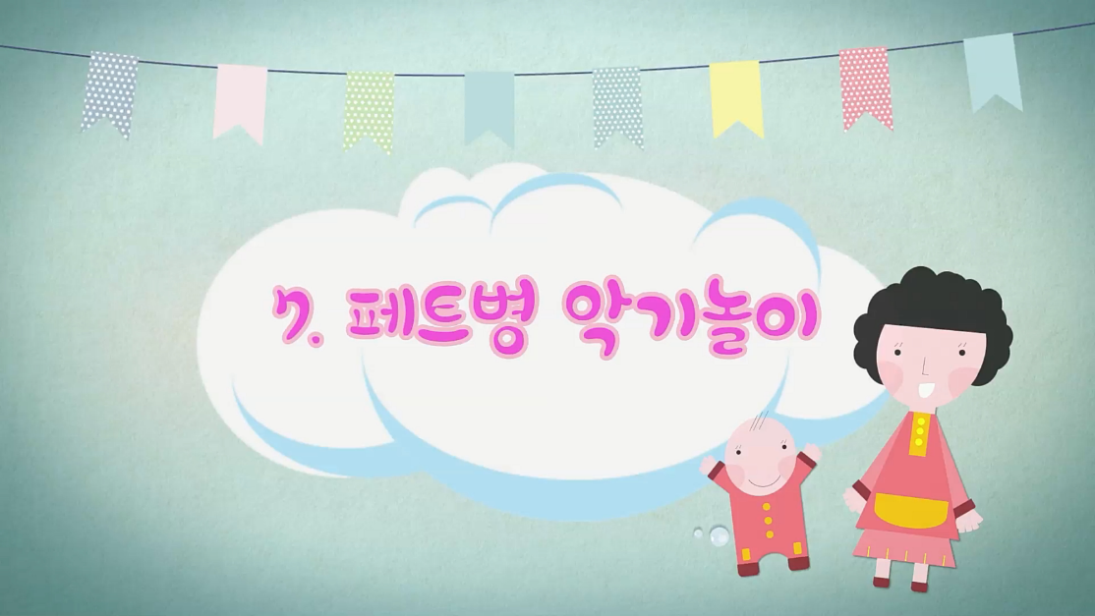
3. 아이가 좋아하는 동요나 음악에 맞춰 패트병을 흔들어 봅니다.
ㅇㅇ야! 음악을 들으며 음악 소리에 맞춰서 우리가 만든 패트병 악기를
흔들어 볼까?
즐겁게 연주를 하고 있네. 음악에 맞춰서 소리를 내어보니까 신나네.
화면을 클릭하여
함께 영상을 볼까요?

Slide 4
알아두세요
아이가 먹고 난 패트병을 깨끗하게 씻어서 준비해 주면 아이들이
놀이에 더 관심을 가질 수 있습니다.
손으로 두드리고, 간단한 도구를 이용하여 두드리면 다양한 소리를
탐색하고 감각을 자극시킬 수 있습니다.
패트병에 곡식을 넣을 때 쌀, 콩 등을 넣고 소리를 비교해 봅니다.
다양한 소리를 탐색하며 흔드는 소리를 구분해 볼 수 있습니다.
엄마의 모국어로 패트병 악기에서 나는 소리를 표현합니다.
영아가 패트병악기 소리에 더 관심을 가질 수 있습니다.

Slide 5
이렇게도 놀아주세요
아이가 만든 패트병에 스티커를 붙여서 꾸미면 아이만의 악기가
만들어 집니다.
패트병 악기를 이용하여 가족과 함께 합주 공연을 해봅니다.
패트병에서 나는 소리를 잘 듣고 이 소리를 언어로 표현할 수 있도록
합니다.
엄마의 모국에도 패트병을 이용한 소리가 있습니까? 엄마의
모국에서 간단하게 만들 수 있는 악기를 아이에게 소개해 줍니다.

Slide 6
아빠는 아이, 엄마보다 큰 패트병에 소리를 낼 수 있는 쌀, 콩 등을
넣어서 악기를 만들고 아이, 엄마와 함께 몸을 이용하여 소리를
만들어 내며 아이, 아빠, 엄마 모두가 가족 합주단이 된 것처럼
악기놀이를 해 볼 수 있습니다.
엄마의 모국어를 아이에게 들려주세요
패트병 :
소리 :
쌀 :

